Slide 1
第十章 日常维护、监控、排错、优化
digoal

Slide 2
目标
1、学习PG的SQL审计配置、PG的日常维护，版本升降级，监控，排错，PG的优化方法。

Slide 3
目录
SQL审计
日常维护
监控
优化
排错，诊断
练习

Slide 4
#log_statement = 'none'
# none, ddl, mod, all
例如：业务SQL多，审计业务用户的DDL或MOD
普通用户SQL少，但是复制危害性大，审计ALL
配置
全局(postgresql.conf)
USER级(alter role xx set)
DB级(alter database xx set)
精细化审计
https://www.pgaudit.org/

Slide 5
pgaudit.log
Specifies which classes of statements will be logged by session audit logging. Possible values are:
READ: SELECT and COPY when the source is a relation or a query.
WRITE: INSERT, UPDATE, DELETE, TRUNCATE, and COPY when the destination is a relation.
FUNCTION: Function calls and DO blocks.
ROLE: Statements related to roles and privileges: GRANT, REVOKE, CREATE/ALTER/DROP ROLE.
DDL: All DDL that is not included in the ROLE class.
MISC: Miscellaneous commands, e.g. DISCARD, FETCH, CHECKPOINT, VACUUM, SET.
ALL: Include all of the above.

Slide 6
Configuration
Session logging is enabled with the pgaudit.log setting.
Enable session logging for all DML and DDL and log all relations in DML statements:
set pgaudit.log = 'write, ddl';
set pgaudit.log_relation = on;
Enable session logging for all commands except MISC and raise audit log messages as NOTICE:
set pgaudit.log = 'all, -misc';
set pgaudit.log_level = notice;

Slide 7
目录
SQL审计
日常维护
监控
优化
排错，诊断
练习

Slide 8
膨胀索引维护
在线回收空间
在线加列
清理WAL
清理审计日志
进程维护(内存霸占坑, hash table)
序列耗尽维护
审计日志问题分析
freeze预测与解决
大表分区
冷热分离
清理未使用对象（索引，表）
长事务清理
锁等待清理
小版本升级
大版本升级

Slide 9
思考、问题
Oracle发现索引有膨胀怎么办？
发现数据膨胀，高水位，如何处理？
如何做到加列不堵塞DML？
为什么索引容易膨胀？
为什么索引膨胀后很难降下来？

Slide 10
索引维护
查询膨胀的表和索引
https://github.com/digoal/blog/blob/master/201306/20130628_01.md
PostgreSQL支持重复索引（例如一个字段，可以创建多个一样的索引）
在线新建索引
删除旧索引
REINDEX CONCURRENTLY (PG 12)
Command: REINDEX
Description: rebuild indexes
Syntax:
REINDEX [ ( VERBOSE ) ] { INDEX | TABLE | SCHEMA | DATABASE | SYSTEM } [ CONCURRENTLY ] name
URL: https://www.postgresql.org/docs/12/sql-reindex.html

Slide 11
在线创建索引(不堵塞dml)
https://www.postgresql.org/docs/devel/static/sql-createindex.html
Command: CREATE INDEX
Description: define a new index
Syntax:
CREATE [ UNIQUE ] INDEX [ CONCURRENTLY ] [ [ IF NOT EXISTS ] name ] ON table_name [ USING method ]
( { column_name | ( expression ) } [ COLLATE collation ] [ opclass ] [ ASC | DESC ] [ NULLS { FIRST | LAST } ] [, ...] )
[ WITH ( storage_parameter = value [, ... ] ) ]
[ TABLESPACE tablespace_name ]
[ WHERE predicate ]
并发创建索引
不堵塞DML的方法

Slide 12
膨胀索引维护
在线回收空间
在线加列
清理WAL
清理审计日志
进程维护(内存霸占坑, hash table)
序列耗尽维护
审计日志问题分析
freeze预测与解决
大表分区
冷热分离
清理未使用对象（索引，表）
长事务清理
锁等待清理
小版本升级
大版本升级

Slide 13
为什么有高水位问题？
高水位内的空闲PAGE可以直接从磁盘删除吗？
思考一下索引的HEAP寻址。

Slide 14
在线回收空间(从磁盘回收空间)
清理长事务
在线收缩空间（不堵塞读写）
https://github.com/reorg/pg_repack/
https://github.com/digoal/blog/blob/master/201610/20161030_02.md
垃圾带来的问题
https://github.com/digoal/blog/blob/master/201803/20180311_04.md
什么垃圾可以被回收
https://github.com/digoal/blog/blob/master/201707/20170709_03.md
https://github.com/digoal/blog/blob/master/201505/20150503_01.md
备库哪些配置可能影响主库，垃圾无法回收时可能引入的风险
https://github.com/digoal/blog/blob/master/201704/20170410_03.md

Slide 15
膨胀索引维护
在线回收空间
在线加列
清理WAL
清理审计日志
进程维护(内存霸占坑, hash table)
序列耗尽维护
审计日志问题分析
freeze预测与解决
大表分区
冷热分离
清理未使用对象（索引，表）
长事务清理
锁等待清理
小版本升级
大版本升级

Slide 16
在线加列
set lock_timeout=?;
设置DDL锁等待超时，防止雪崩
PG 11 以前的版本：不要加默认值
加默认值需要rewrite table
PG >= 11 的版本：可以在线加列并带默认值

Slide 17
膨胀索引维护
在线回收空间
在线加列
清理WAL
清理审计日志
进程维护(内存霸占坑, hash table)
序列耗尽维护
审计日志问题分析
freeze预测与解决
大表分区
冷热分离
清理未使用对象（索引，表）
长事务清理
锁等待清理
小版本升级
大版本升级

Slide 18
https://github.com/digoal/blog/blob/master/201702/20170216_01.md
XLOG,CLOG -> WAL,XACT的小故事
pg_archivecleanup
什么情况下可能出现WAL堆积？
归档失败
WAL_KEEP_SEGMENTS
有未消耗的slot

Slide 19
膨胀索引维护
在线回收空间
在线加列
清理WAL
清理审计日志
进程维护(内存霸占坑, hash table)
序列耗尽维护
审计日志问题分析
freeze预测与解决
大表分区
冷热分离
清理未使用对象（索引，表）
长事务清理
锁等待清理
小版本升级
大版本升级

Slide 20
$PGDATA/log
$PGDATA/pg_log
postgres=# select pg_size_pretty(sum(size)) from pg_ls_logdir();
pg_size_pretty
----------------
3088 MB
(1 row)

Slide 21
膨胀索引维护
在线回收空间
在线加列
清理WAL
清理审计日志
进程维护(内存霸占坑, hash table)
序列耗尽维护
审计日志问题分析
freeze预测与解决
大表分区
冷热分离
清理未使用对象（索引，表）
长事务清理
锁等待清理
小版本升级
大版本升级

Slide 22
原因(shared buffer touched - hash table, 长连接 rss)
https://github.com/digoal/blog/blob/master/201607/20160709_01.md
https://github.com/digoal/blog/blob/master/201803/20180325_02.md
清理进程
select pg_terminate_backend(pid) from pg_stat_activity where pg_stat_activity.state='idle'
应用无自动重连机制时，需要注意。

Slide 23
膨胀索引维护
在线回收空间
在线加列
清理WAL
清理审计日志
进程维护(内存霸占坑, hash table)
序列耗尽维护
审计日志问题分析
freeze预测与解决
大表分区
冷热分离
清理未使用对象（索引，表）
长事务清理
锁等待清理
小版本升级
大版本升级

Slide 24
https://github.com/digoal/pgsql_admin_script/blob/master/generate_report.sh
cycle 问题
业务方确认

Slide 25
echo "----->>>---->>> 剩余可使用次数不足1000万次的序列检查: "
for db in `psql --pset=pager=off -t -A -q -c 'select datname from pg_database where datname not in ($$template0$$, $$template1$$)'`
do
psql -d $db --pset=pager=off <<EOF
create or replace function f(OUT v_datname name, OUT v_role name, OUT v_nspname name, OUT v_relname name, OUT v_times_remain int8) returns setof record as \$\$
declare
begin
v_datname := current_database();
for v_role,v_nspname,v_relname in select rolname,nspname,relname from pg_authid t1 , pg_class t2 , pg_namespace t3 where t1.oid=t2.relowner and t2.relnamespace=t3.oid and t2.relkind='S'
LOOP
execute 'select (max_value-last_value)/increment_by from "'||v_nspname||'"."'||v_relname||'" where not is_cycled' into v_times_remain;
return next;
end loop;
end;
\$\$ language plpgsql;
select * from f() where v_times_remain is not null and v_times_remain < 10240000 order by v_times_remain limit 10;
EOF
done
echo "建议: "
echo " 序列剩余使用次数到了之后, 将无法使用, 报错, 请开发人员关注. "
echo -e "\n"

Slide 26
膨胀索引维护
在线回收空间
在线加列
清理WAL
清理审计日志
进程维护(内存霸占坑, hash table)
序列耗尽维护
审计日志问题分析
freeze预测与解决
大表分区
冷热分离
清理未使用对象（索引，表）
长事务清理
锁等待清理
小版本升级
大版本升级

Slide 27
https://github.com/dalibo/pgbadger
http://pgbadger.darold.net/
https://www.postgresql.org/docs/11/file-fdw.html
https://www.postgresql.org/docs/11/errcodes-appendix.html

Slide 28
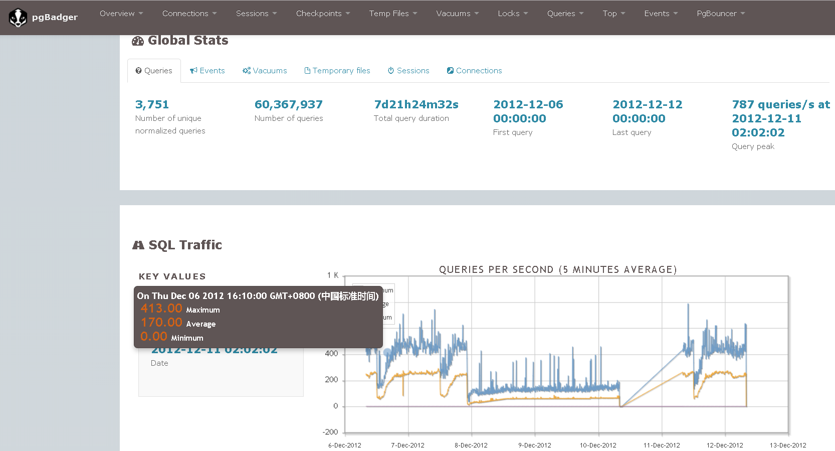

Slide 29
膨胀索引维护
在线回收空间
在线加列
清理WAL
清理审计日志
进程维护(内存霸占坑, hash table)
序列耗尽维护
审计日志问题分析
freeze预测与解决
大表分区
冷热分离
清理未使用对象（索引，表）
长事务清理
锁等待清理
小版本升级
大版本升级

Slide 30
FREEZE
full table scan
write (通常会有FULL PAGE WRITE)
freeze 优化(调度优化、VM)
IO抖动

Slide 31
https://github.com/digoal/blog/blob/master/201804/20180411_01.md
https://github.com/digoal/blog/blob/master/201801/20180117_03.md
https://github.com/digoal/blog/blob/master/201606/20160612_01.md
https://github.com/digoal/blog/blob/master/201605/20160520_01.md

Slide 32
膨胀索引维护
在线回收空间
在线加列
清理WAL
清理审计日志
进程维护(内存霸占坑, hash table)
序列耗尽维护
审计日志问题分析
freeze预测与解决
大表分区
冷热分离
清理未使用对象（索引，表）
长事务清理
锁等待清理
小版本升级
大版本升级

Slide 33
为什么大表要分区？
垃圾回收，并行度与效率，暂时不支持单表并行vacuum
https://commitfest.postgresql.org/24/1774/
逻辑备份，并行度与效率
创建索引，效率
FREEZE年龄，效率，耗时
查询效率
索引深度
索引vacuum (dead tupleid memory store)
https://github.com/digoal/blog/blob/master/201902/20190226_01.md
分区方法
Pg_pathman, pg 12性能提升
https://github.com/digoal/blog/blob/master/201905/20190521_01.md
https://github.com/digoal/blog/blob/master/201901/20190131_01.md
https://github.com/digoal/blog/blob/master/201803/20180328_01.md

Slide 34
膨胀索引维护
在线回收空间
在线加列
清理WAL
清理审计日志
进程维护(内存霸占坑, hash table)
序列耗尽维护
审计日志问题分析
freeze预测与解决
大表分区
冷热分离
清理未使用对象（索引，表）
长事务清理
锁等待清理
小版本升级
大版本升级

Slide 35
冷热分离存储
为什么会产生冷数据？
十几年的数据库，中间过程产生了大量的临时数据（个人操作，。。。中间存储，忘记删除。。。）
历史数据，访问频次降低，少量统计需求。
访问频次较低的数据，使用OSS存储。节约空间，节约成本，提高备份、还原效率。
RDS PG OSS 外部表文档
https://help.aliyun.com/knowledge_detail/43352.html
https://help.aliyun.com/document_detail/44461.html

Slide 36
膨胀索引维护
在线回收空间
在线加列
清理WAL
清理审计日志
进程维护(内存霸占坑, hash table)
序列耗尽维护
审计日志问题分析
freeze预测与解决
大表分区
冷热分离
清理未使用对象（索引，表）
长事务清理
锁等待清理
小版本升级
大版本升级

Slide 37
https://github.com/digoal/blog/blob/master/201806/20180613_04.md
https://github.com/digoal/blog/blob/master/201610/20161018_03.md
for db in `psql --pset=pager=off -t -A -q -c 'select datname from pg_database where datname not in ($$template0$$, $$template1$$)'`
do
psql -d $db --pset=pager=off -q -x -c '
select current_database(),* from pg_stat_all_indexes where idx_scan=0 or idx_tup_read=0 or idx_tup_fetch=0;
'
done
for db in `psql --pset=pager=off -t -A -q -c 'select datname from pg_database where datname not in ($$template0$$, $$template1$$)'`
do
psql -d $db --pset=pager=off -q -x -c '
select current_database(),* from pg_stat_all_tables where seq_scan=0 and idx_scan=0;
'
done

Slide 38
膨胀索引维护
在线回收空间
在线加列
清理WAL
清理审计日志
进程维护(内存霸占坑, hash table)
序列耗尽维护
审计日志问题分析
freeze预测与解决
大表分区
冷热分离
清理未使用对象（索引，表）
长事务清理
锁等待清理
小版本升级
大版本升级

Slide 39
为什么要清理长事务？
垃圾回收 原理
FREEZE
频繁唤醒autovacuum worker , 无用功，浪费IO
解决方法1
pg_stat_activity 查看时长
idle in transaction
active
pg_prepared_xacts
pg_terminate_backend(pid)
还有什么方法？
snapshot too old
zheap

Slide 40
膨胀索引维护
在线回收空间
在线加列
清理WAL
清理审计日志
进程维护(内存霸占坑, hash table)
序列耗尽维护
审计日志问题分析
freeze预测与解决
大表分区
冷热分离
清理未使用对象（索引，表）
长事务清理
锁等待清理
小版本升级
大版本升级

Slide 41
https://github.com/digoal/blog/blob/master/201902/20190201_02.md
https://github.com/digoal/blog/blob/master/201705/20170521_01.md

Slide 42
膨胀索引维护
在线回收空间
在线加列
清理WAL
清理审计日志
进程维护(内存霸占坑, hash table)
序列耗尽维护
审计日志问题分析
freeze预测与解决
大表分区
冷热分离
清理未使用对象（索引，表）
长事务清理
锁等待清理
小版本升级
大版本升级

Slide 43
备份老版本软件(回退时使用)
阅读release notes
安装软件（包括内置插件、以及当前已使用的外置插件）
通常只需要重启数据库实例
特例参考release notes(所有小版本release notes)
10.1升级到10.6
阅读10.2, 10.3, 10.4, 10.5, 10.6的release notes

Slide 44
膨胀索引维护
在线回收空间
在线加列
清理WAL
清理审计日志
进程维护(内存霸占坑, hash table)
序列耗尽维护
审计日志问题分析
freeze预测与解决
大表分区
冷热分离
清理未使用对象（索引，表）
长事务清理
锁等待清理
小版本升级
大版本升级

Slide 45
1、备份老的数据库（回退时使用）
2、逻辑导出、导入(pg_dumpall, pg_dump, pg_restore)
迁移全局信息(用户、表空间定义)
迁移数据结构(数据库、schema、对象、权限等)
迁移数据
缺点，当库较大时停机时间可能较长。
PG 11开始支持了并行创建索引，大幅缩短了创建索引，加PK,UK约束的耗时。
3、pg_upgrade
使用新版本初始化新库
评估新、老版本兼容
导出元数据（用户、表空间、库、SCHEMA、对象、权限等定义）
导入元数据到新库
优点，使用hard link方式升级，停机时间短。
缺点，不能跨平台（例如x86到aix），不能改变block size，checksum等值。(通常跨版本升级不会改这些东西)
4、逻辑订阅的方式升级
使用PG逻辑订阅方式，增量同步数据到新库（例如使用MTK、xDB replication server、logical pub, sub功能）
割接到新库
优点，停机时间最短
缺点，操作比较复杂

Slide 46
逻辑导出导入
https://www.postgresql.org/docs/11/app-pg-dumpall.html
https://www.postgresql.org/docs/11/app-pgdump.html
https://www.postgresql.org/docs/11/app-pgrestore.html
pg_upgrade实践
https://www.postgresql.org/docs/11/pgupgrade.html
https://github.com/digoal/blog/blob/master/201412/20141219_01.md
https://github.com/digoal/blog/blob/master/201305/20130520_01.md
逻辑增量迁移实践
https://github.com/digoal/blog/blob/master/201812/20181226_01.md
https://github.com/digoal/blog/blob/master/201902/20190203_01.md

Slide 47
目录
SQL审计
日常维护
监控
优化
排错，诊断
练习

Slide 48
perf insight
https://github.com/digoal/blog/blob/master/201901/20190125_02.md
pg_metric
https://github.com/digoal/blog/blob/master/201810/20181001_03.md
pg top
https://github.com/digoal/blog/blob/master/201810/20181003_01.md
PG监控，OS监控
https://github.com/digoal/blog/blob/master/201806/20180613_02.md
https://github.com/digoal/blog/blob/master/201806/20180613_03.md
https://github.com/digoal/blog/blob/master/201806/20180613_04.md

Slide 49
告警指标
建议指标：
CPU：LOAD/cpu核数（如果用了Cgroup则为限制核数） 大于 80%
MEMORY：使用率(除CACHE) 大于 80%
IOPS：
UTIL：块设备使用比率 大于 80%
网络：进出流量
连接数：使用比率 大于 50%
活跃会话数：cpu 核数（如果用了Cgroup则为限制核数）
年龄：大于15亿
膨胀点：（now()-最老事务(snapshot,xact,2pc)）大于2小时

Slide 50
目录
SQL审计
日常维护
监控
优化
排错，诊断
练习

Slide 51
系统参数优化
数据库参数优化
擒贼先擒王（TOP SQL）
SQL执行计划分析、优化
数据库内核代码层瓶颈分析
慢SQL定位、优化
数据库活动信息跟踪参数
锁等待问题定位
等待事件透视
全面健康报告(AWR)
9种索引接口的适应场景与选择
复合索引顺序
非驱动列扫描优化
优化器成本因子校准
HINT的使用
固定执行计划
函数、存储过程优化
高并发优化
分页优化
高频DML TABLE优化
count优化

Slide 52
性能分析利器0 - 参数优化
操作系统、文件系统参数
https://github.com/digoal/blog/blob/master/201710/20171018_01.md
https://github.com/digoal/blog/blob/master/201611/20161121_01.md
https://github.com/digoal/blog/blob/master/201809/20180919_01.md
数据库参数
https://github.com/digoal/blog/blob/master/201812/20181203_01.md

Slide 53
经典问题案例
大内存机器，OS层dirty page flush
PG bgwriter 异步write，OS调度持久化。大内存、机械盘、大SHARED BUFFER、漫长检查点、OS dirty ratio大。
大量长连接 + big shared buffer，page table 膨胀
https://github.com/digoal/blog/blob/master/201803/20180325_02.md
会话级缓存 - 长连接（access relations cache）内存霸占
https://github.com/digoal/blog/blob/master/201607/20160709_01.md
分区表分区过多-会话缓存所有表元数据，内存占用过大
社区已有patch, 或者使用pg_pathman
递归查询死循环
临时空间跑满
https://github.com/digoal/blog/blob/master/201607/20160723_01.md

Slide 54
系统参数优化
数据库参数优化
擒贼先擒王（TOP SQL）
SQL执行计划分析、优化
数据库内核代码层瓶颈分析
慢SQL定位、优化
数据库活动信息跟踪参数
锁等待问题定位
等待事件透视
全面健康报告(AWR)
9种索引接口的适应场景与选择
复合索引顺序
非驱动列扫描优化
优化器成本因子校准
HINT的使用
固定执行计划
函数、存储过程优化
高并发优化
分页优化
高频DML TABLE优化
count优化

Slide 55
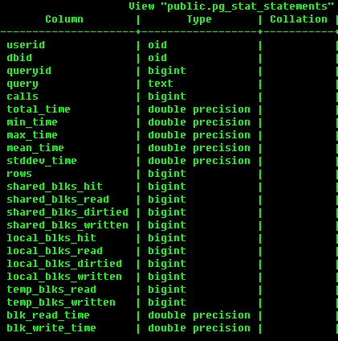
性能分析利器1 - TOP SQL
pg_stat_statements
插件

Slide 56
性能分析利器1 - TOP SQL
https://github.com/digoal/blog/blob/master/201704/20170424_06.md
create extension pg_stat_statements;
最耗时 SQL (整体数据库优化，建议以此结果逐条优化，效果立竿见影)
总最耗时 SQL TOP 5
select dbid, query from pg_stat_statements order by total_time desc limit 5;
其他
最耗IO SQL
总最耗IO SQL TOP 5
select dbid, query from pg_stat_statements order by (blk_read_time+blk_write_time) desc limit 5;
响应时间抖动最严重 SQL
select dbid, query from pg_stat_statements order by stddev_time desc limit 5;
最耗共享内存 SQL
select dbid, query from pg_stat_statements order by (shared_blks_hit+shared_blks_dirtied) desc limit 5;
最耗临时空间 SQL
select dbid, query from pg_stat_statements order by temp_blks_written desc limit 5;

Slide 57
系统参数优化
数据库参数优化
擒贼先擒王（TOP SQL）
SQL执行计划分析、优化
数据库内核代码层瓶颈分析
慢SQL定位、优化
数据库活动信息跟踪参数
锁等待问题定位
等待事件透视
全面健康报告(AWR)
9种索引接口的适应场景与选择
复合索引顺序
非驱动列扫描优化
优化器成本因子校准
HINT的使用
固定执行计划
函数、存储过程优化
高并发优化
分页优化
高频DML TABLE优化
count优化

Slide 58
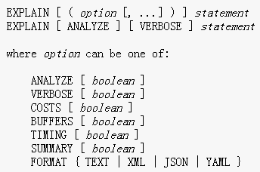
性能分析利器2 - explain
https://www.postgresql.org/docs/10/static/sql-explain.html
https://github.com/digoal/blog/blob/master/201704/20170424_06.md
HDB PG
https://github.com/digoal/blog/blob/master/201712/20171204_02.md
设置需要TRACE的开关。
查看详细的输出，逐个分析。
最重要的是分析
explain (analyze,verbose,timing,costs,buffers的结果)

Slide 59
性能分析利器2 - explain
set client_min_messages=log;
set log_checkpoints = on;
set log_error_verbosity = verbose ;
set log_lock_waits = on;
set log_replication_commands = off;
set log_temp_files = 0;
set track_activities = on;
set track_counts = on;
set track_io_timing = on;
set track_functions = 'all';
set trace_sort=on;
set log_statement_stats = on; -- rsusage
set log_parser_stats = on;
set log_planner_stats = on;
set log_executor_stats = on;
set log_autovacuum_min_duration=0;
set deadlock_timeout = '1s';
set debug_print_parse = off;
set debug_print_rewritten = off;
set debug_print_plan = off;
set debug_pretty_print = on;
explain (analyze,verbose,timing,costs,buffers) select count(*),relkind from pg_class group by relkind order by count(*) desc limit 1;
设置需要TRACE的开关。
查看详细的输出，逐个分析。
最重要的是分析explain (analyze,verbose,timing,costs,buffers的结果)

Slide 60
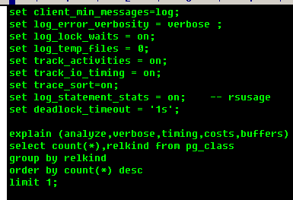
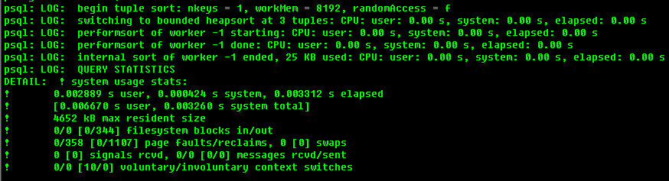

Slide 61
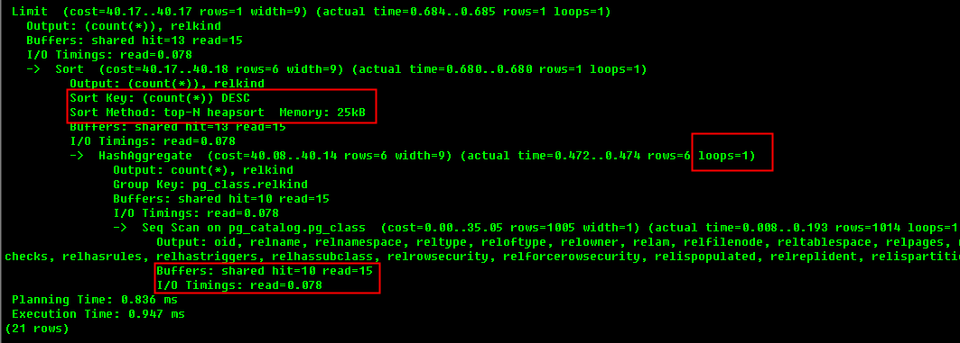

Slide 62
explain (analyze,verbose,timing,costs,buffers,SETTINGS)
select count(*),relkind from pg_class
group by relkind
order by count(*) desc
limit 1;

Slide 63
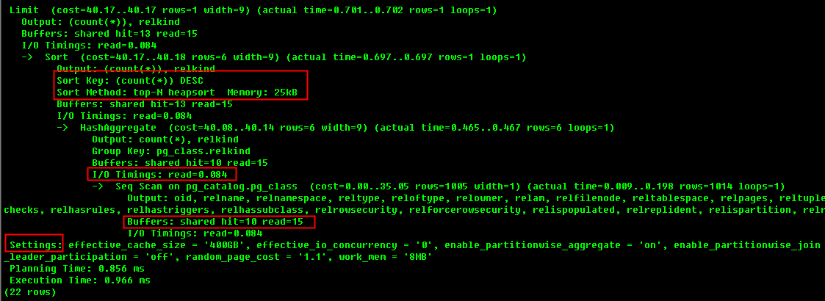

Slide 64
问题SQL优化例子
没有使用索引
JOIN顺序不对
JOIN方法不对
WORK_MEM太小，外排，
创建索引慢，maintenance_work_mem太小，或者未使用并行
gin pending，倒排查询慢
因子系数参数不对导致使用bitmapscan，IO放大，CPU放大
索引顺序不对，过滤不完整，存在RECHECK
RTREE数据分布导致的IO放大和FILTER
BTREE索引分布导致的IO访问放大
OFFSET大的问题
锁等待问题
IO问题
统计信息不准确
没有进行垃圾回收，CPU放大

Slide 65
没有使用索引
drop table test;
create unlogged table test (id int, info text, crt_time timestamp);
insert into test select generate_series(1,1000000), md5(random()::text), clock_timestamp();
vacuum analyze test;
explain (analyze,verbose,timing,costs,buffers,summary) select * from test where id=100;

Slide 66
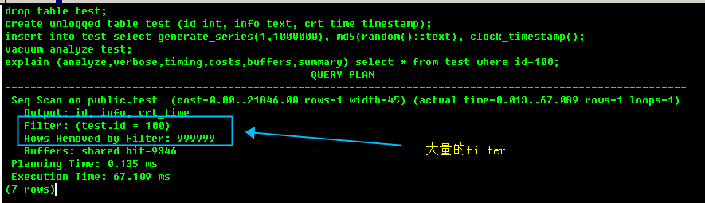
没有使用索引

Slide 67
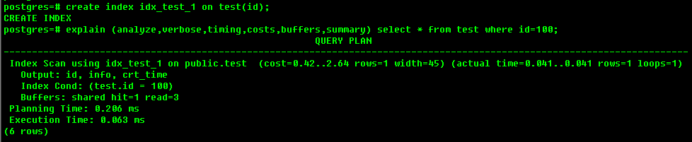
没有使用索引

Slide 68
JOIN顺序不对
drop table a;
drop table b;
drop table c;
create unlogged table a(id int, c1 int, info text, crt_time timestamp);
create unlogged table b(id int, c1 int, info text, crt_time timestamp);
create unlogged table c(id int, c1 int, info text, crt_time timestamp);
insert into a select generate_series(1,10000000), 1, md5(random()::Text), clock_timestamp();
insert into b select generate_series(1,10000000), 1, md5(random()::Text), clock_timestamp();
insert into c select generate_series(1,9000000), 2, md5(random()::Text), clock_timestamp();
insert into c select generate_series(9000001,10000000), 1, md5(random()::Text), clock_timestamp();
set join_collapse_limit=1; -- 为测试方便：告诉优化器最前面的1张表可以调整顺序，等同于不能调整JOIN顺序
explain (analyze,verbose,timing,costs,buffers,summary) select count(*) from a join b on (a.id=b.id and a.c1=b.c1) join c on (a.id=c.id and a.c1=c.c1);

Slide 69
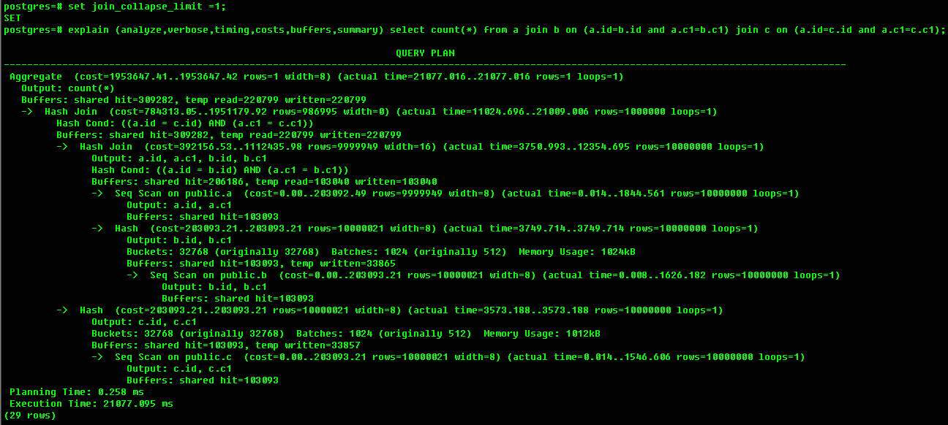
JOIN顺序不对

Slide 70
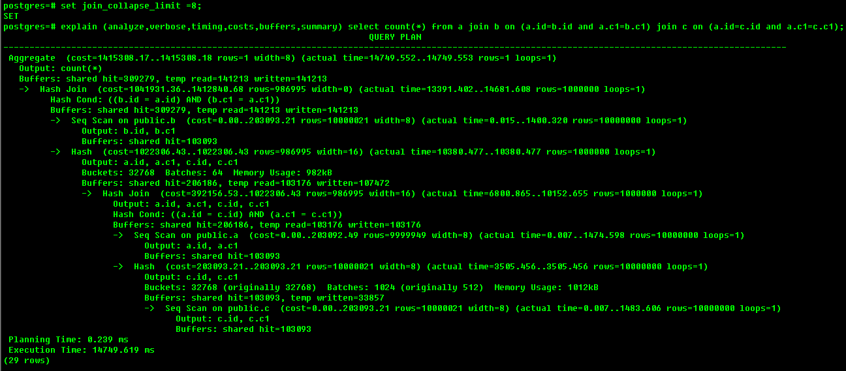
JOIN顺序不对

Slide 71
JOIN方法不对
drop table a;
drop table b;
create unlogged table a(id int, c1 int, info text, crt_time timestamp);
create unlogged table b(id int, c1 int, info text, crt_time timestamp);
insert into a select generate_series(1,10000), 1, md5(random()::Text), clock_timestamp();
insert into b select generate_series(1,10000), 1, md5(random()::Text), clock_timestamp();
set enable_mergejoin =off;
set enable_hashjoin =off;
explain (analyze,verbose,timing,costs,buffers,summary) select count(*) from a join b on (a.id=b.id and a.c1=b.c1);

Slide 72
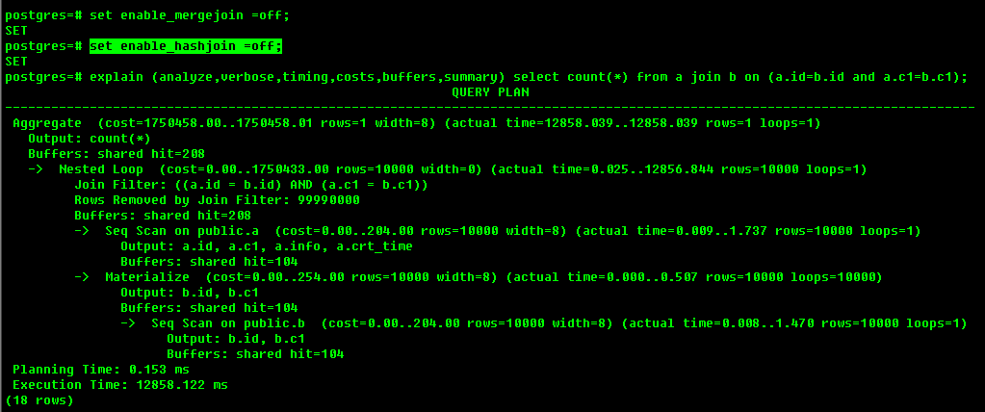
JOIN方法不对

Slide 73
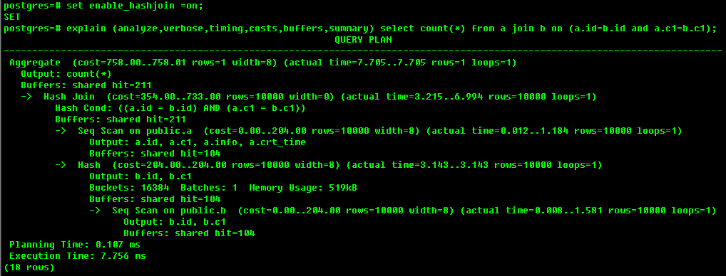
JOIN方法不对

Slide 74
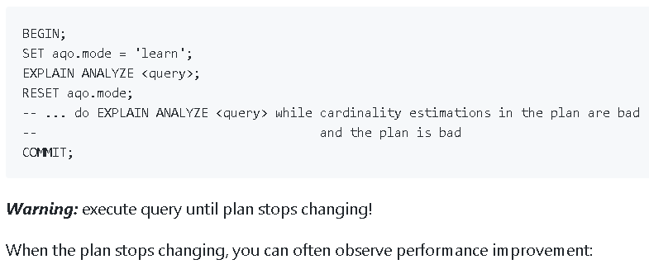
AQO for 多表JOIN (复杂SQL)
https://github.com/postgrespro/aqo
query级aqo.mode
全局aqo.mode

Slide 75
WORK_MEM太小，使用外排
drop table test;
create unlogged table test (id int, info text, crt_time timestamp);
insert into test select generate_series(1,10000000), md5(random()::text), clock_timestamp();
vacuum analyze test;
set work_mem='64kB';
explain (analyze,verbose,timing,costs,buffers,summary) select * from test order by id;

Slide 76
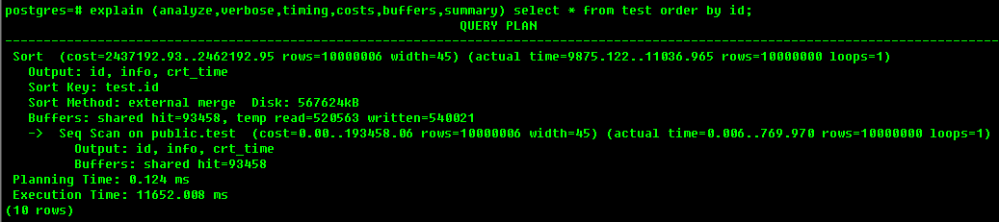
WORK_MEM太小，使用外排

Slide 77
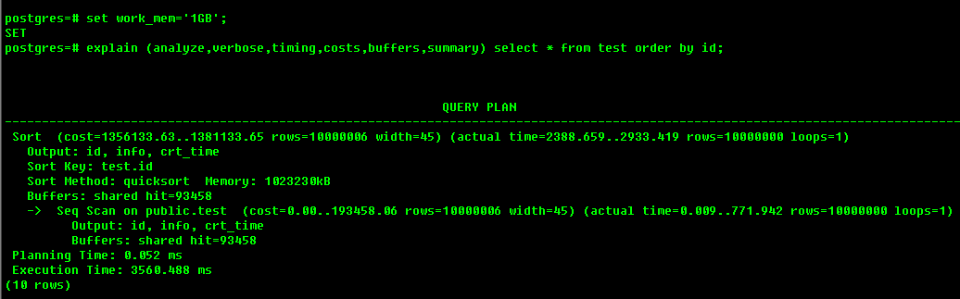
WORK_MEM太小，使用外排

Slide 78
创建索引慢，maintenance_work_mem设置小，或者未使用并行
drop table test;
create unlogged table test (id int, info text, crt_time timestamp);
insert into test select generate_series(1,10000000), md5(random()::text), clock_timestamp();
vacuum analyze test;
set maintenance_work_mem='1MB';
set max_parallel_workers_per_gather =0;
\timing
create index idx_test_1 on test using btree (id);

Slide 79

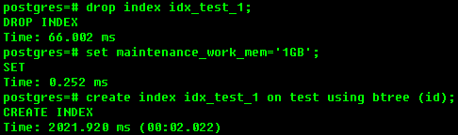
创建索引慢，maintenance_work_mem设置小，或者未使用并行
调大maintenance_work_mem:
set max_parallel_maintenance_workers =32;
set maintenance_work_mem ='4GB';
postgres=# create index idx_table2_1 on table2 (i);
CREATE INDEX
Time: 252326.560 ms (04:12.327)
开启并行

Slide 80
gin pending，倒排查询慢
create or replace function gen_randarr(int,int) returns int[] as $$
select array(select (random()*$1)::int from generate_series(1,$2));
$$ language sql strict;
drop table test;
create unlogged table test (id int, c1 int[]);
create index idx_test_1 on test using gin (c1);
vi test.sql
\set id random(1,100000000)
insert into test values (:id, gen_randarr(1000,10));
pgbench -M prepared -n -r -P 1 -f ./test.sql -c 32 -j 32 -T 120

Slide 81
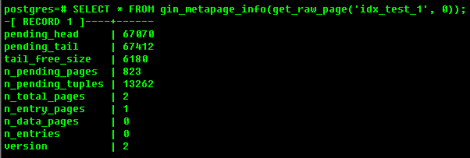
gin pending，倒排查询慢
create extension pageinspect;
https://www.postgresql.org/docs/11/pageinspect.html
SELECT * FROM gin_metapage_info(get_raw_page('idx_test_1', 0));

Slide 82
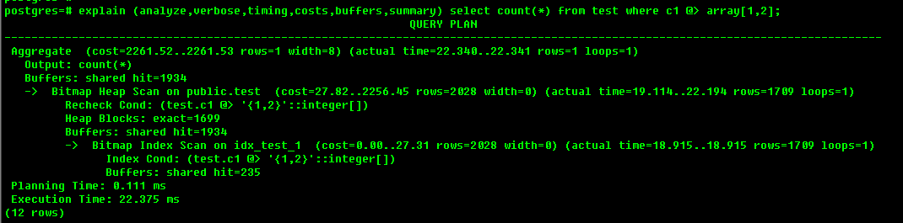
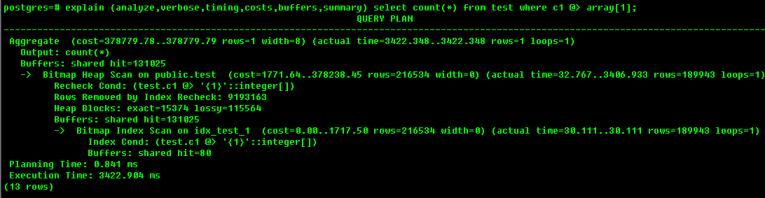
有较大pending list时，由于查询时需要遍历pendinglist进行合并，所以查询RT会比较高

Slide 83
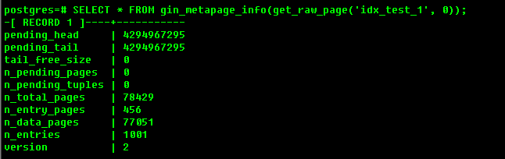
postgres=# vacuum analyze test;
vacuum table后，查询索引pending lists，解决。

Slide 84
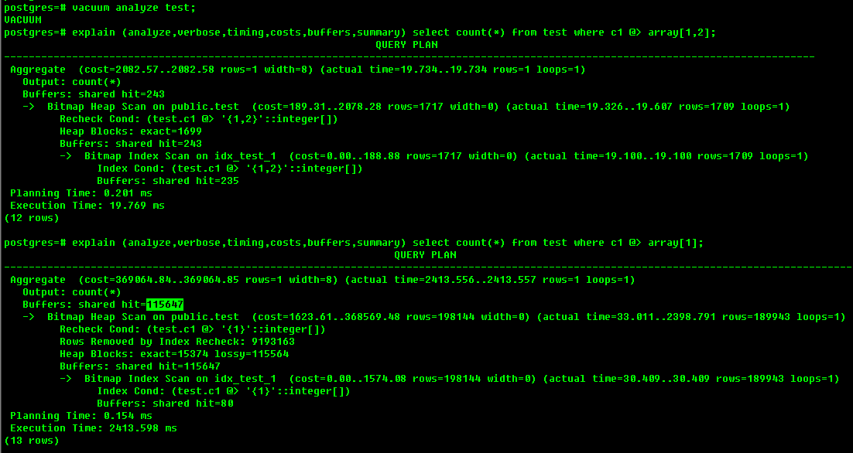

Slide 85
优化器因子系数参数不对导致使用bitmapscan，IO放大，CPU放大
drop table test;
create unlogged table test (id int, info text, crt_time timestamp);
insert into test select random()*1000, md5(random()::text), clock_timestamp() from generate_series(1,10000000);
create index idx_test_1 on test (id);
cluster test USING idx_test_1;
set random_page_cost=4; -- 随机扫描1 PAGE的成本
vacuum analyze test;
explain (analyze,verbose,timing,costs,buffers,summary) select count(*) from test where id<20;

Slide 86
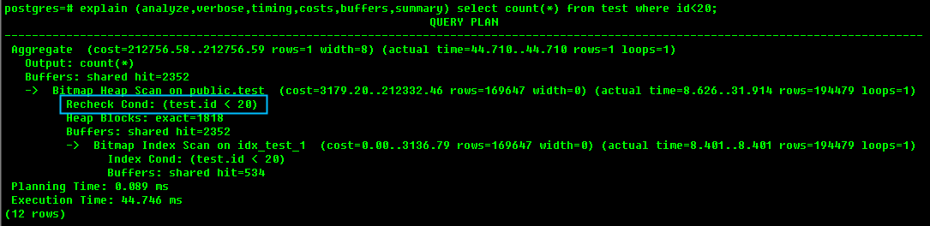

Slide 87

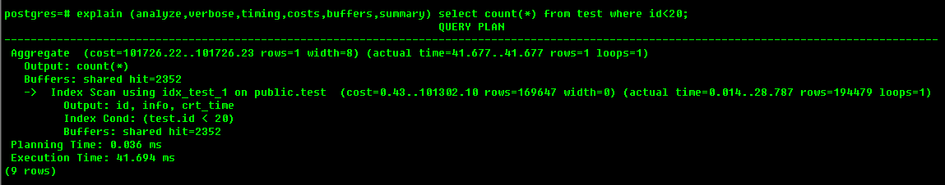
调低随机扫描1 PAGE成本后，使用了索引扫描。没有recheck.
recheck消耗大量CPU，如果并发高，容易成为CPU瓶颈。

Slide 88
索引顺序不对，过滤不完整，存在index scan放大
drop table test;
create unlogged table test (id int, c1 int, c2 int);
insert into test select generate_series(1,10000000), random()*10000, random()*1000;
create index idx_test_1 on test (c1,c2);
vacuum analyze test;
explain (analyze,verbose,timing,costs,buffers,summary) select count(*) from test where c1<100 and c2=1;

Slide 89
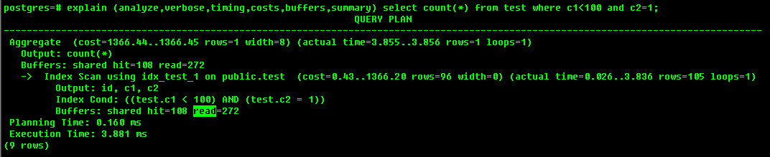

Slide 90
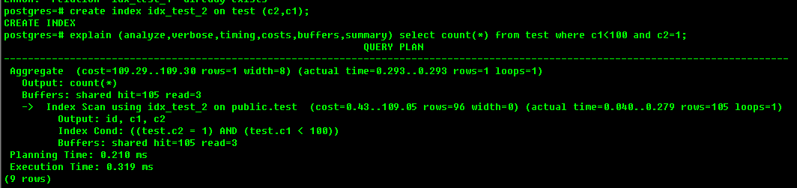

Slide 91
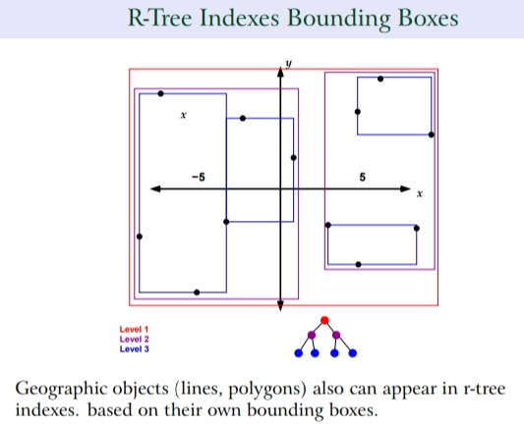
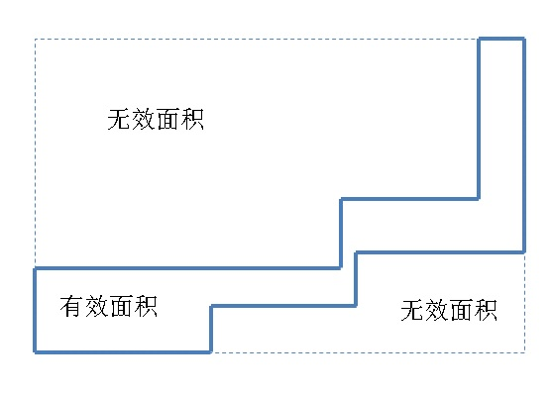
RTREE数据分布导致的IO放大和FILTER
https://github.com/digoal/blog/blob/master/201710/20171005_01.md
https://github.com/digoal/blog/blob/master/201710/20171004_01.md

Slide 92
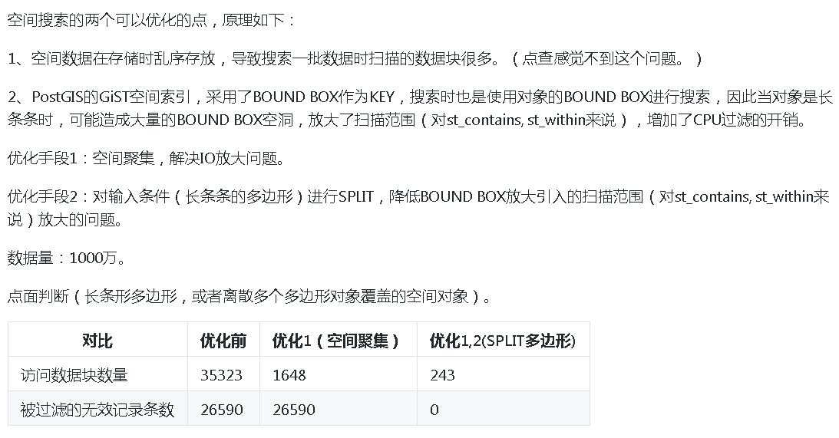

Slide 93
数据分布离散，使用BTREE索引顺序返回导致的IO访问放大
drop table test;
create unlogged table test (gid int, c1 int, c2 int);
insert into test select random()*10000 , 1, 1 from generate_series(1,10000000);
create index idx_test_1 on test (gid);
vacuum analyze test;
vi test.sql
\set id random(1,10000)
select * from test where gid=:id;
一次范围1000条记录，数据离散，所以需要扫描1000个数据块。
pgbench -M prepared -n -r -P 1 -f ./test.sql -c 32 -j 32 -T 120

Slide 94


Slide 95
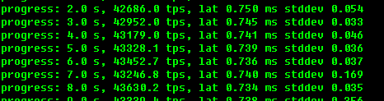
优化手段1：聚集存储

Slide 96
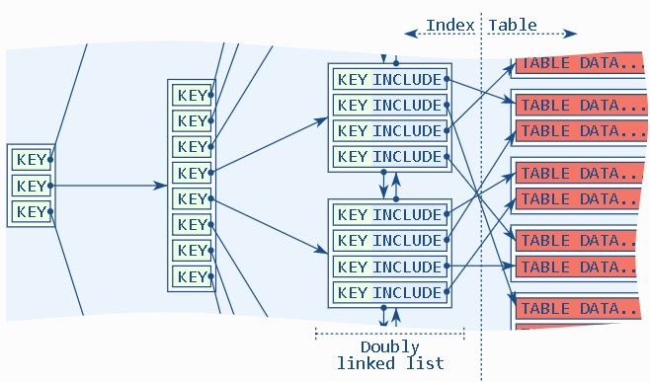
优化手段二，记录聚合
https://github.com/digoal/blog/blob/master/201812/20181209_01.md
https://github.com/digoal/blog/blob/master/201812/20181207_01.md
优化手段三，including index
https://github.com/digoal/blog/blob/master/201905/20190503_03.md

Slide 97
OFFSET大的问题
drop table test;
create unlogged table test (gid int, c1 int, c2 int, crt_time timestamp);
insert into test select random()*100 , 1, 1 , clock_timestamp() from generate_series(1,10000000);
create index idx_test_1 on test (gid,crt_time);
vacuum analyze test;
explain (analyze,verbose,timing,costs,buffers,summary) select * from test where gid=2 order by crt_time offset 80000 limit 1;

Slide 98
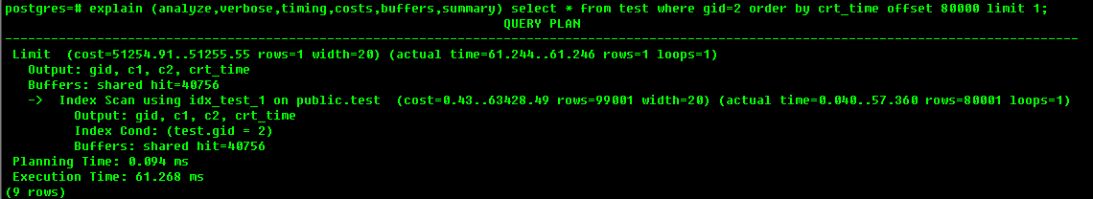

Slide 99
https://github.com/digoal/blog/blob/master/201605/20160506_01.md
key
游标

Slide 100
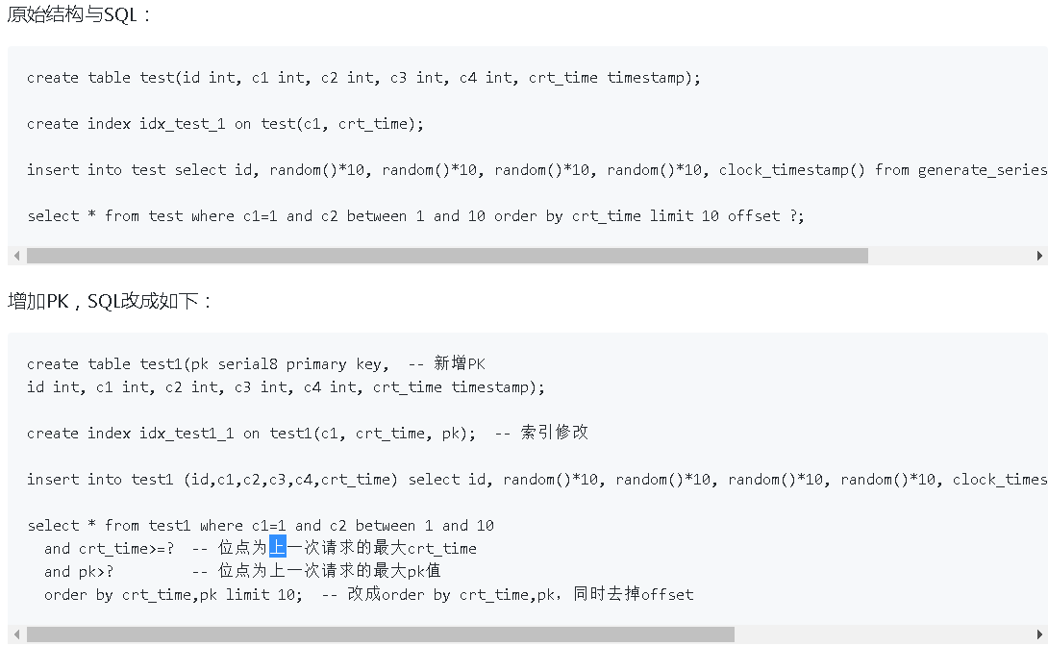

Slide 101
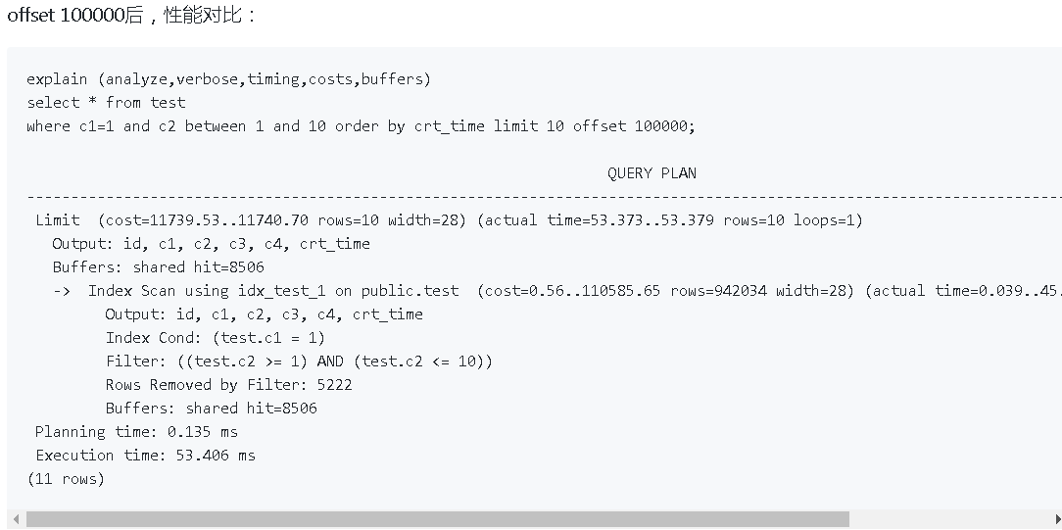

Slide 102
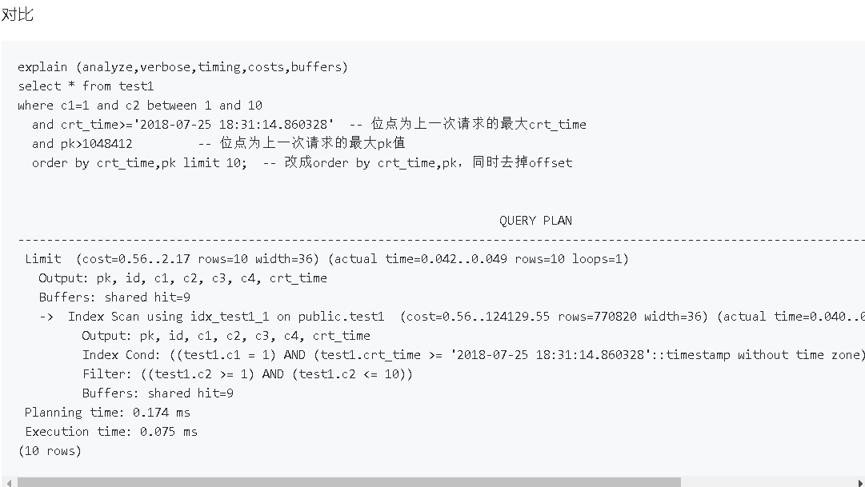

Slide 103
没有进行垃圾回收，CPU放大
drop table test;
create unlogged table test (gid int, c1 int, c2 int, crt_time timestamp);
alter table test set (autovacuum_enabled =off);
insert into test select random()*100 , 1, 1 , clock_timestamp() from generate_series(1,10000000);
create index idx_test_1 on test (gid,crt_time);
vacuum analyze test;
delete from test where gid=30;
explain (analyze,verbose,timing,costs,buffers,summary) select count(*) from test where gid=30;

Slide 104
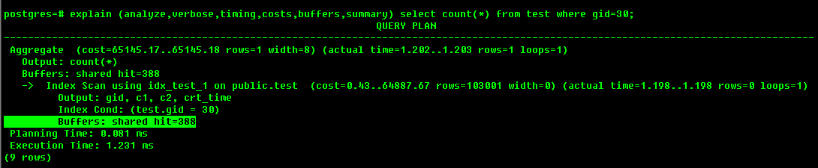
索引中存在垃圾版本，需要回表判断。

Slide 105
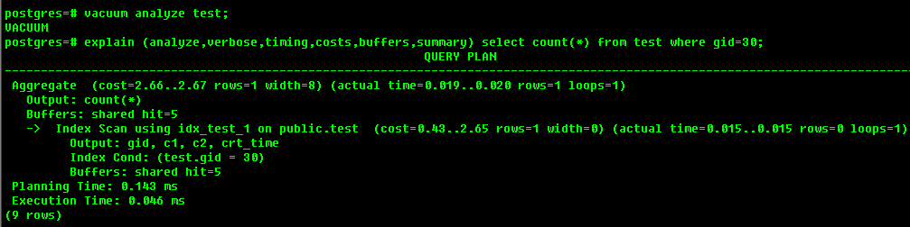

Slide 106
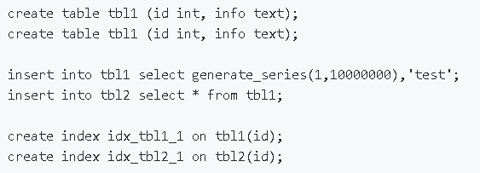
merge join 未rewrite, 条件太靠后(索引扫描方向的尾部)
https://github.com/digoal/blog/blob/master/201907/20190713_01.md
使用merge join，tbl2 分别扫描多少行？
explain (analyze,verbose,timing,costs,buffers) select * from tbl1 join tbl2 on (tbl1.id=tbl2.id and tbl1.id between 9000000 and 9090000);
explain (analyze,verbose,timing,costs,buffers) select * from tbl1 join tbl2 on (tbl1.id=tbl2.id and tbl1.id between 1000000 and 1090000);

Slide 107
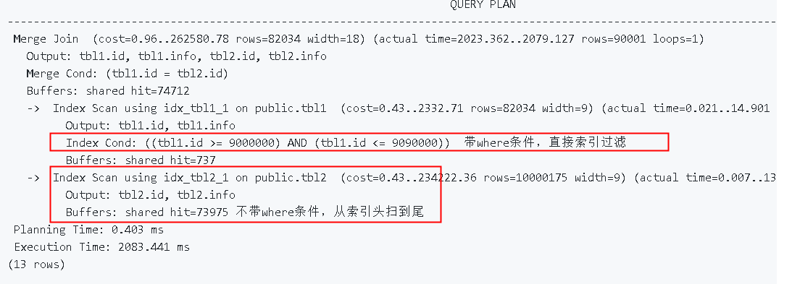
merge join 未rewrite, 条件太靠后(索引扫描方向的尾部)

Slide 108
merge join 未rewrite, 条件太靠后(索引扫描方向的尾部)

Slide 109
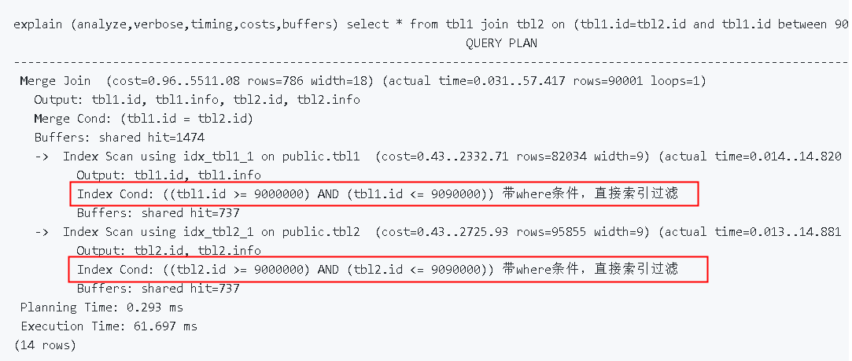
merge join 未rewrite, 条件太靠后(索引扫描方向的尾部)

Slide 110
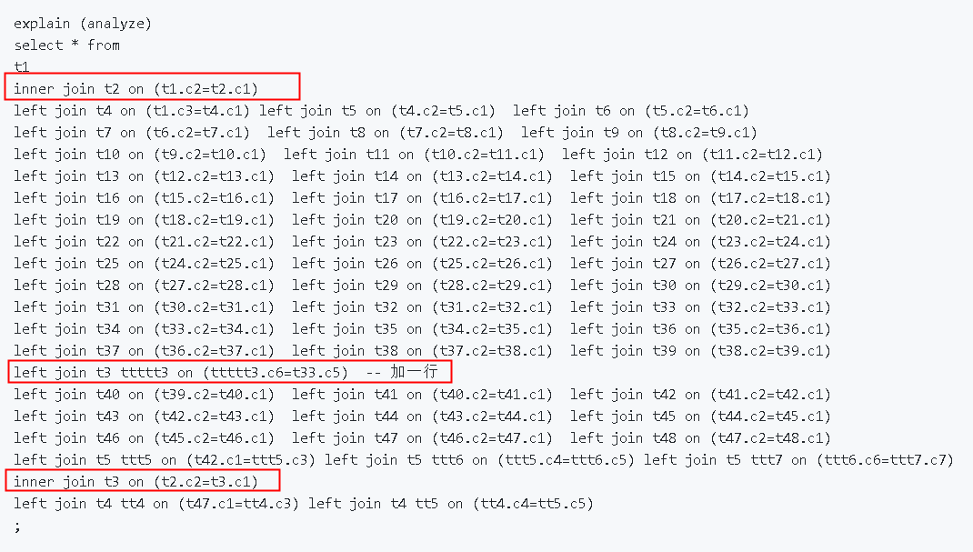
多表JOIN，QUERY REWRITE优化
https://github.com/digoal/blog/blob/master/201811/20181124_01.md

Slide 111
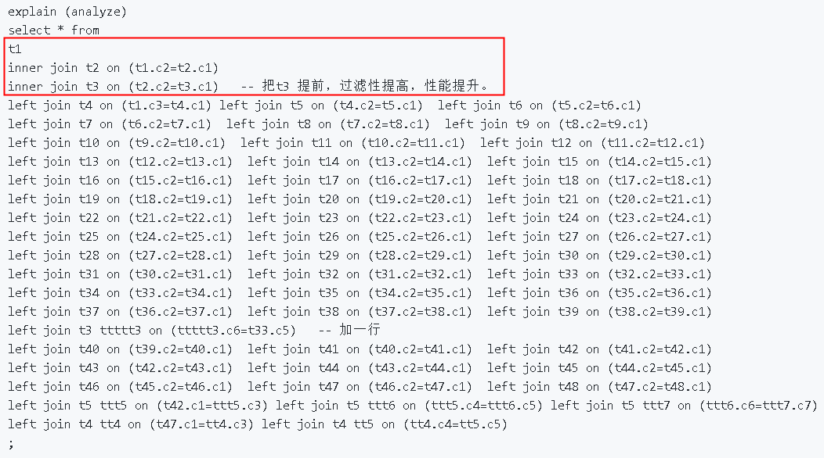

Slide 112
性能分析利器2.1 - 索引推荐
https://github.com/digoal/blog/blob/master/201801/20180111_02.md
https://github.com/digoal/blog/blob/master/201801/20180113_02.md
https://github.com/digoal/blog/blob/master/201908/20190804_02.md

Slide 113
系统参数优化
数据库参数优化
擒贼先擒王（TOP SQL）
SQL执行计划分析、优化
数据库内核代码层瓶颈分析
慢SQL定位、优化
数据库活动信息跟踪参数
锁等待问题定位
等待事件透视
全面健康报告(AWR)
9种索引接口的适应场景与选择
复合索引顺序
非驱动列扫描优化
优化器成本因子校准
HINT的使用
固定执行计划
函数、存储过程优化
高并发优化
分页优化
高频DML TABLE优化
count优化

Slide 114
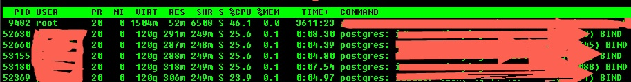
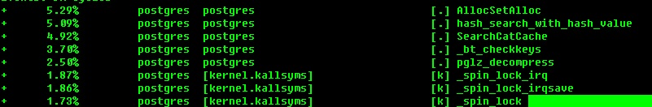
性能分析利器3 - perf
perf
https://github.com/digoal/blog/blob/master/201611/20161129_01.md
例子(分区过多导致的性能问题) PG 12 已不存在问题，或者使用pg_pathman代替
https://github.com/digoal/blog/blob/master/201801/20180124_01.md

Slide 115
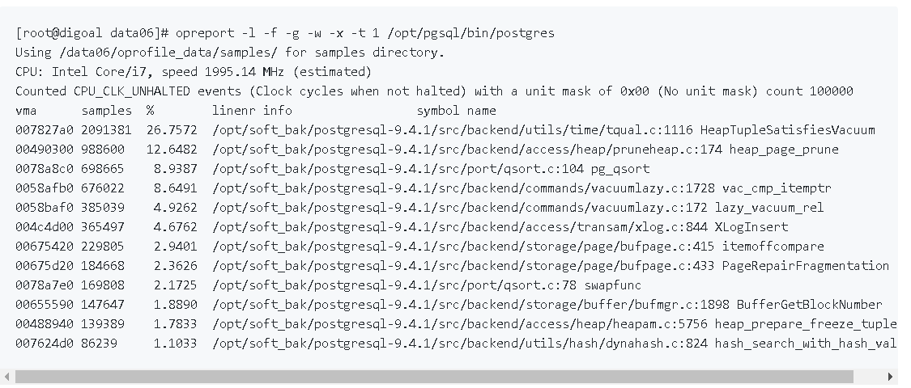
性能分析利器3 - Oprofile
https://github.com/digoal/blog/blob/master/201505/20150509_01.md
https://github.com/digoal/blog/blob/master/201601/20160125_01.md

Slide 116
性能分析利器3 - dtract\stap
stap
https://github.com/digoal/blog/blob/master/201310/20131017_01.md
https://www.postgresql.org/docs/current/static/dynamic-trace.html

Slide 117
性能分析利器3 - strace\pstack
strace
pstack

Slide 118
系统参数优化
数据库参数优化
擒贼先擒王（TOP SQL）
SQL执行计划分析、优化
数据库内核代码层瓶颈分析
慢SQL定位、优化
数据库活动信息跟踪参数
锁等待问题定位
等待事件透视
全面健康报告(AWR)
9种索引接口的适应场景与选择
复合索引顺序
非驱动列扫描优化
优化器成本因子校准
HINT的使用
固定执行计划
函数、存储过程优化
高并发优化
分页优化
高频DML TABLE优化
count优化

Slide 119
性能分析利器4 - 当前慢SQL
运行中慢SQL
select * from pg_stat_activity where now()-query_start > interval '?s';
长运行中事务
select * from pg_stat_activity where state='active' and now()-xact_start > interval '?s';
长空闲事务
select * from pg_stat_activity where state='idle in transaction' and now()-xact_start > interval '?s';
长2PC事务
select * from pg_prepared_xacts where now()-prepared > interval '?s';
长事务的危害：
膨胀
VACUUM 无用功

Slide 120
杀会话、杀QUERY
杀会话
select pg_terminate_backend(pid);
杀某个会话
select pg_terminate_backend(pid) from pg_stat_activity where pg_backend_pid()<>pid;
杀所有会话
杀某个用户的所有会话
select pg_terminate_backend(pid) from pg_stat_activity where usename=? and pid<>pg_backend_pid();
杀QUERY
select pg_cancel_backend($pid);

Slide 121
杀死当前慢SQL
如果数据库因为慢SQL耗尽资源，接近Hang死，杀死当前慢SQL通常立竿见影
superuser可以杀死所有用户的BACKEND
rds superuser可以杀死所有普通用户的BACKEND
杀死所有用户，执行时间超过10秒的慢SQL
select pg_terminate_backend(pid) from pg_stat_activity where now()-query_start >= interval '10 s';
杀死当前用户，执行时间超过10秒的慢SQL
select pg_terminate_backend(pid) from pg_stat_activity where usename=current_user and now()-query_start >= interval '10 s';

Slide 122
限制慢SQL并发度
杀掉最近发起的慢SQL，老的慢SQL继续，保证N个慢SQL并发
select pg_terminate_backend(pid) from pg_stat_activity where now()-query_start > interval '? second' order by query_start offset $N;
或 pg_cancel_backend(pid)
https://www.postgresql.org/docs/devel/static/functions-admin.html#FUNCTIONS-ADMIN-SIGNAL

Slide 123
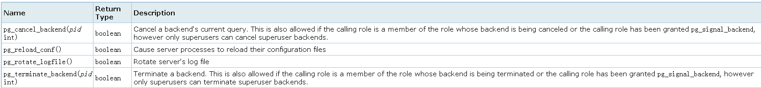
杀会话、杀QUERY

Slide 124
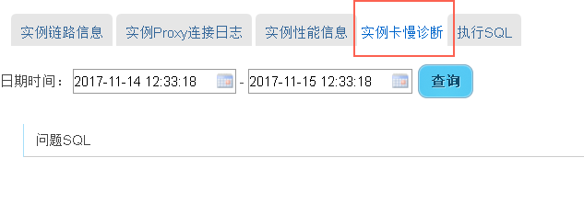
性能分析利器4 -历史慢SQL
AWR
https://github.com/digoal/blog/blob/master/201604/20160421_01.md

Slide 125
性能分析利器5 -跟踪慢SQL为什么慢?
auto_explain
https://www.postgresql.org/docs/devel/static/auto-explain.html
慢SQL执行计划详情
plan
node time
buffers, hints
filter

Slide 126
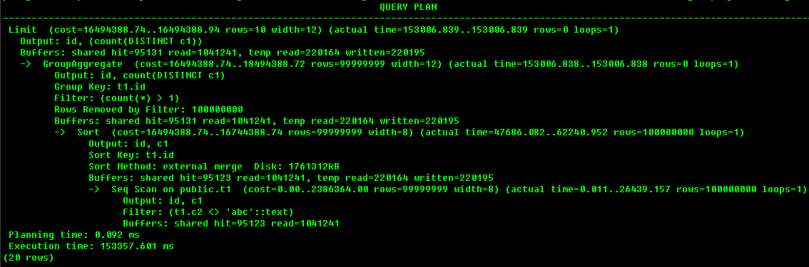
auto_explain会打印慢SQL执行计划详情

Slide 127
系统参数优化
数据库参数优化
擒贼先擒王（TOP SQL）
SQL执行计划分析、优化
数据库内核代码层瓶颈分析
慢SQL定位、优化
数据库活动信息跟踪参数
锁等待问题定位
等待事件透视
全面健康报告(AWR)
9种索引接口的适应场景与选择
复合索引顺序
非驱动列扫描优化
优化器成本因子校准
HINT的使用
固定执行计划
函数、存储过程优化
高并发优化
分页优化
高频DML TABLE优化
count优化

Slide 128
性能分析利器6 - 跟踪活动日志
log_autovacuum_min_duration = 0
vacuum,analyze活动，消耗
log_checkpoints = on
跟踪检查点开销
log_lock_waits=on
跟踪锁等待
lock_timeout=1s
锁等待时间阈值
track_io_timing = on
跟踪IO耗时
track_counts = on
计数器, pg_stat, pg_statio依赖

Slide 129
系统参数优化
数据库参数优化
擒贼先擒王（TOP SQL）
SQL执行计划分析、优化
数据库内核代码层瓶颈分析
慢SQL定位、优化
数据库活动信息跟踪参数
锁等待问题定位
等待事件透视
全面健康报告(AWR)
9种索引接口的适应场景与选择
复合索引顺序
非驱动列扫描优化
优化器成本因子校准
HINT的使用
固定执行计划
函数、存储过程优化
高并发优化
分页优化
高频DML TABLE优化
count优化

Slide 130
性能分析利器7 - 查看当前锁等待
查看锁等待，谁堵塞了谁
https://github.com/digoal/blog/blob/master/201705/20170521_01.md
https://github.com/digoal/blog/blob/master/201806/20180622_02.md
Greenplum(HDB PG) segment级锁问题排查
https://github.com/digoal/blog/blob/master/201806/20180620_01.md
https://github.com/digoal/blog/blob/master/201708/20170822_01.md

Slide 131
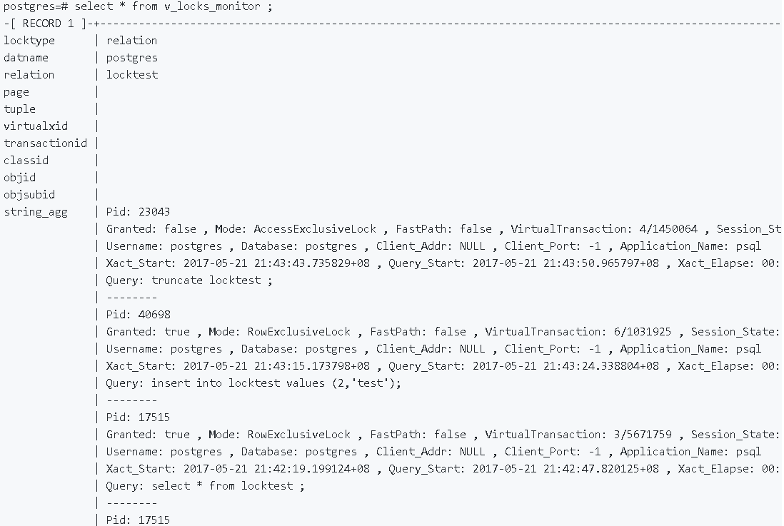
性能分析利器7 - 查看当前锁等待

Slide 132
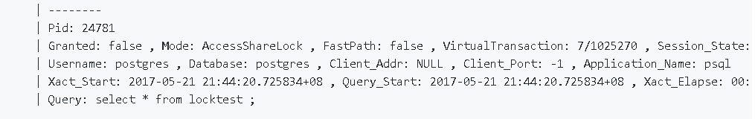
性能分析利器7 - 查看当前锁等待

Slide 133
思考、问题
什么情况下可能出现雪崩
如何防止雪崩
雪崩的紧急处理方法

Slide 134
防雪崩
https://github.com/digoal/blog/blob/master/201712/20171211_02.md
statement_timeout
语句超时，防止雪崩
lock_timeout
锁超时
deadlock_timeout
死锁超时
idle_in_transaction_session_timeout
空闲中事务超时

Slide 135
DDL操作建议 - 防止DDL锁等待引发雪崩
锁等待机制介绍
https://github.com/digoal/blog/blob/master/201705/20170521_01.md
DDL、大锁建议
begin;
set lock_timeout='ns';
DDL
end;

Slide 136
AB 表切换
https://github.com/digoal/blog/blob/master/201807/20180725_04.md

Slide 137

性能分析利器7 - 当前等待事件透视
https://www.postgresql.org/docs/devel/static/monitoring-stats.html#MONITORING-STATS-VIEWS
PPAS
AWR内包含等待时间统计报告

Slide 138

perf insight - 等待事件透视(同样可用于分析历史性能问题)
https://github.com/digoal/blog/blob/master/201901/20190125_02.md

Slide 139

阿里云 perf insight
性能洞察，
微观
宏观
，问题毕现

Slide 140
pg_wait_sampling - 等待事件透视
https://github.com/postgrespro/pg_wait_sampling
https://postgrespro.com/docs/enterprise/10/pg-wait-sampling

Slide 141
系统参数优化
数据库参数优化
擒贼先擒王（TOP SQL）
SQL执行计划分析、优化
数据库内核代码层瓶颈分析
慢SQL定位、优化
数据库活动信息跟踪参数
锁等待问题定位
等待事件透视
全面健康报告(AWR)
9种索引接口的适应场景与选择
复合索引顺序
非驱动列扫描优化
优化器成本因子校准
HINT的使用
固定执行计划
函数、存储过程优化
高并发优化
分页优化
高频DML TABLE优化
count优化

Slide 142
性能分析利器8 - AWR
PostgreSQL
https://github.com/digoal/blog/blob/master/201611/20161123_01.md
PPAS(类似ORACLE statspack)
https://github.com/digoal/blog/blob/master/201606/20160628_01.md
ess_rpt(beginning_id, ending_id, top_n)
SELECT * FROM sess_rpt(18, 19, 10);
sess_rpt
-----------------------------------------------------------------------------
ID USER WAIT NAME COUNT TIME(ms) %WAIT SES %WAIT ALL
----------------------------------------------------------------------------
17373 enterprise db file read 30 0.175713 85.24 85.24
17373 enterprise query plan 18 0.014930 7.24 7.24
17373 enterprise wal flush 6 0.004067 1.97 1.97
Cloud DBA
已上线

Slide 143
IO、CPU飙升分析、优化
OS
cgroup 检查thrott
top find PID
iotop find PID
iostat ，是否到达瓶颈、IOHANG问题
dmesg
DB
pid -> find pg_stat_activity
freeze 风暴问题
https://github.com/digoal/blog/blob/master/201804/20180411_01.md
https://github.com/digoal/blog/blob/master/201801/20180117_03.md
https://github.com/digoal/blog/blob/master/201606/20160612_01.md
https://github.com/digoal/blog/blob/master/201605/20160520_01.md
autovacuum_naptime , 长事务, 长 2PC, long sql, hot_standby_feedback(备库长事务, 长 2PC, long sql) , vacuum_defer_cleanup_age
https://github.com/digoal/blog/blob/master/201704/20170410_03.md
https://github.com/digoal/blog/blob/master/201505/20150503_01.md

Slide 144
系统参数优化
数据库参数优化
擒贼先擒王（TOP SQL）
SQL执行计划分析、优化
数据库内核代码层瓶颈分析
慢SQL定位、优化
数据库活动信息跟踪参数
锁等待问题定位
等待事件透视
全面健康报告(AWR)
9种索引接口的适应场景与选择
复合索引顺序
非驱动列扫描优化
优化器成本因子校准
HINT的使用
固定执行计划
函数、存储过程优化
高并发优化
分页优化
高频DML TABLE优化
count优化

Slide 145

索引接口的选择
select * from pg_am;
https://www.postgresql.org/docs/devel/static/sql-createindex.html
https://github.com/digoal/blog/blob/master/201706/20170627_01.md
自动选择索引接口：
https://github.com/digoal/blog/blob/master/201706/20170617_01.md

Slide 146
索引接口的选择
BTree
=, >, >=, <, <=、排序
Hash (KEY值为HASH值，可以适合很长的字符串)
=
GIN
多值类型(数组、全文检索、枚举、网络地址类型)：包含、相交
JSON类型：包含 https://www.postgresql.org/docs/devel/static/datatype-json.html#JSON-INDEXING
普通类型(通过btree_gin 插件支持)：与B-Tree类似
字符串(通过pg_trgm 插件支持)：模糊查询、相似查询
多列：任意列组合查询
GiST
空间类型：方位（上、下、左、右），空间关系（相交、包含），空间距离排序(KNN)
范围数据： =, &&, <@, @>, <<, >>, -|-, &<, and &>
普通类型(通过btree_gist 插件支持)：与B-Tree类似，增加空间类型类似操作符
数组类型(通过intarray 插件支持)：与GIN类似
多列：任意列组合查询
SPGiST
平面几何类型：与GiST类似
范围类型：与GiST类似

Slide 147
索引接口的选择
RUM
多值类型(数组、全文检索类型)：包含、相交、相似排序
普通类型：与B-Tree类似
BRIN
适合 线性数据、时序数据、（HEAP PAGE之间边界清晰的数据）。
普通类型：与B-Tree类似
空间类型：包含
Bloom
多列：任意列组合，等值查询
表达式索引
搜索条件为表达式时。
where st_makepoint(x,y) op ?
create index idx on tbl USING gist ( (st_makepoint(x,y)) );
条件索引(定向索引)
搜索时，强制过滤某些条件时。
where status='active' and col=? 。
create index idx on tbl (col) where status='active'; -- 激活用户占比70% ，只针对这些数据进行索引
监控系统例子 select x from tbl where temp>60; -- 99, 1% 异常数据

Slide 148
索引接口的选择
include索引

Slide 149

btree index include索引叶子附加属性
https://github.com/digoal/blog/blob/master/201905/20190503_03.md
类似B+tree数据聚集，
create index idx_t1_1 on t1 (id) include(c1,c2,c3,info,crt_time);

Slide 150
思考、问题
多列复合索引如何设计字段顺序
非驱动列查询，如何使用索引扫描

Slide 151
多列复合索引字段顺序原则
https://github.com/digoal/blog/blob/master/201803/20180314_02.md

Slide 152
非驱动列查询的优化
https://github.com/digoal/blog/blob/master/201803/20180323_03.md

Slide 153
系统参数优化
数据库参数优化
擒贼先擒王（TOP SQL）
SQL执行计划分析、优化
数据库内核代码层瓶颈分析
慢SQL定位、优化
数据库活动信息跟踪参数
锁等待问题定位
等待事件透视
全面健康报告(AWR)
9种索引接口的适应场景与选择
复合索引顺序
非驱动列扫描优化
优化器成本因子校准
HINT的使用
固定执行计划
函数、存储过程优化
高并发优化
分页优化
高频DML TABLE优化
count优化

Slide 154
优化器开关介绍（因子、开关）
优化器开关、成本计算系数因子
https://www.postgresql.org/docs/devel/static/runtime-config-query.html
校准因子
https://github.com/digoal/blog/blob/master/201311/20131126_03.md
例如
全表扫描：顺序IO成本
索引扫描：离散IO成本
机械盘、SSD
其他：
Notes:
为什么要校准因子？例子？

Slide 155
# - Planner Cost Constants -
#seq_page_cost = 1.0 # measured on an arbitrary scale
random_page_cost = 1.1 # same scale as above
#cpu_tuple_cost = 0.01 # same scale as above
#cpu_index_tuple_cost = 0.005 # same scale as above
#cpu_operator_cost = 0.0025 # same scale as above
#parallel_tuple_cost = 0.1 # same scale as above
#parallel_setup_cost = 1000.0 # same scale as above
#jit_above_cost = 100000 # perform JIT compilation if available
# and query more expensive than this;
# -1 disables
#jit_inline_above_cost = 500000 # inline small functions if query is
# more expensive than this; -1 disables
#jit_optimize_above_cost = 500000 # use expensive JIT optimizations if
# query is more expensive than this;
# -1 disables
#min_parallel_table_scan_size = 8MB
#min_parallel_index_scan_size = 512kB
effective_cache_size = 400GB

Slide 156
系统参数优化
数据库参数优化
擒贼先擒王（TOP SQL）
SQL执行计划分析、优化
数据库内核代码层瓶颈分析
慢SQL定位、优化
数据库活动信息跟踪参数
锁等待问题定位
等待事件透视
全面健康报告(AWR)
9种索引接口的适应场景与选择
复合索引顺序
非驱动列扫描优化
优化器成本因子校准
HINT的使用
固定执行计划
函数、存储过程优化
高并发优化
分页优化
高频DML TABLE优化
count优化

Slide 157
SQL HINT
HINT介绍
https://github.com/digoal/blog/blob/master/201607/20160723_02.md
阿里云pg_hint_plan插件使用
https://github.com/digoal/blog/blob/master/201604/20160401_01.md
https://www.openscg.com/bigsql/docs/hintplan/
db5=# explain verbose /*+ Parallel(ft 24 hard) */ select count(*) from ft;
DEBUG: pg_hint_plan:
used hint:
Parallel(ft 24 hard)
not used hint:
duplication hint:
error hint:

Slide 158
系统参数优化
数据库参数优化
擒贼先擒王（TOP SQL）
SQL执行计划分析、优化
数据库内核代码层瓶颈分析
慢SQL定位、优化
数据库活动信息跟踪参数
锁等待问题定位
等待事件透视
全面健康报告(AWR)
9种索引接口的适应场景与选择
复合索引顺序
非驱动列扫描优化
优化器成本因子校准
HINT的使用
固定执行计划
函数、存储过程优化
高并发优化
分页优化
高频DML TABLE优化
count优化

Slide 159
sr_plan
profile
https://github.com/digoal/blog/blob/master/201702/20170228_01.md
框架开发，无法修改SQL，无法加HINT。
内核层优化器修改
PROFILE

Slide 160
系统参数优化
数据库参数优化
擒贼先擒王（TOP SQL）
SQL执行计划分析、优化
数据库内核代码层瓶颈分析
慢SQL定位、优化
数据库活动信息跟踪参数
锁等待问题定位
等待事件透视
全面健康报告(AWR)
9种索引接口的适应场景与选择
复合索引顺序
非驱动列扫描优化
优化器成本因子校准
HINT的使用
固定执行计划
函数、存储过程优化
高并发优化
分页优化
高频DML TABLE优化
count优化

Slide 161
思考、问题
Oracle PL/SQL函数如何调试
如何诊断函数内部执行SQL的性能

Slide 162
plpgsql函数(存储过程)性能诊断、优化
auto_explain插件
plpgsql函数中每一个调用的详细执行计划
https://github.com/digoal/blog/blob/master/201611/20161121_02.md

Slide 163

性能分析利器3 - plprofiler
https://bitbucket.org/openscg/plprofiler

Slide 164
系统参数优化
数据库参数优化
擒贼先擒王（TOP SQL）
SQL执行计划分析、优化
数据库内核代码层瓶颈分析
慢SQL定位、优化
数据库活动信息跟踪参数
锁等待问题定位
等待事件透视
全面健康报告(AWR)
9种索引接口的适应场景与选择
复合索引顺序
非驱动列扫描优化
优化器成本因子校准
HINT的使用
固定执行计划
函数、存储过程优化
高并发优化
分页优化
高频DML TABLE优化
count优化

Slide 165
高并发场景带来的挑战
高并发短连接挑战：建立连接成本高，效率低
进程模式
高并发场景：进程调度开销大，效率低下
锁竞争问题
隔离级别越高，问题可能越明显
死锁隐患
雪崩隐患
单实例多业务（在线、分析）混合使用、攻击，问题SQL：干扰、攻击、抖动隐患
高并发小事务挑战：IO刷盘频率高
计算能力挑战
读写分离，高压下的从库延迟，成本挑战等
高并发写压力下的索引IO 引入RT增加
内存挑战
（长连接霸占会话级缓存、PROC touch shared buffer hashtable、分区relcache）

Slide 166
https://github.com/digoal/blog/blob/master/201607/20160709_01.md
https://github.com/digoal/blog/blob/master/201805/20180505_07.md
https://github.com/digoal/blog/blob/master/201805/20180521_03.md
https://github.com/digoal/blog/blob/master/201005/20100511_03.md

Slide 167
高并发场景数据库设计与优化
内置、外置连接池、长连接
Huge page
Release session memory context
PGA
pg_pathman
AD Lock
乐观锁
异步提交
组提交
锁超时
预计算、流计算(pipelinedb)
用户、DB级资源隔离
Sharding
读写分离
计算存储分离(POLARDB PG)
GIN fast update

Slide 168


阿里RDS PG在高并发场景的内核改进
池化，优化
关注社区版与ali版
量级的差别。
单次测试，
RT受其他干扰,
不必纠结。
调度开销

Slide 169

连接池的优化

Slide 170

连接池的优化

Slide 171
连接池的优化
pgbouncer
https://github.com/digoal/blog/blob/master/201005/20100511_03.md
内置连接池
https://github.com/digoal/blog/blob/master/201805/20180521_03.md
Greenplum 连接池实践
https://github.com/digoal/blog/blob/master/201801/20180128_04.md
阿里云高并发版本
https://github.com/digoal/blog/blob/master/201805/20180505_07.md

Slide 172

案例 -乐观锁提高处理吞吐
https://github.com/digoal/blog/blob/master/201901/20190118_02.md

Slide 173
案例 - 秒杀
秒杀

Slide 174
秒杀
超轻锁 (advisory LOCK) 解决高并发锁竞争问题
手段： 在CPU运算发现行锁之前就知道是不是有冲突，大大缩短CPU计算资源，等待资源
传统 - 行锁弊端
1. 无效等待多
2. 无效等待用户
长时间占用会话资源
3. 发现锁冲突的代码路径长
需要进行大量CPU运算
热点行
会话1
update
持锁
其他会话
等待行锁
无效等待
Notes:
近距离攻击，竞争
比如就只有100台IPHONE参与秒杀。

Slide 175
ADLock代替行锁 - 秒杀
高并发扣减库存
高并发争抢锁
update tbl set x=x where id=? and pg_try_advisory_xact_lock(id) returning *;
单条记录被并发更新，吞吐23万qps。
APP
redis
连接redis判断是否还有库存
有，去PG扣减(ADLock)。没有则直接返回。
扣减成功，去redis更新库存
PostgreSQL

Slide 176

案例-流计算，PCC大赛
https://github.com/digoal/blog/blob/master/201705/20170512_02.md

Slide 177

案例-流计算，PCC大赛
https://github.com/digoal/blog/blob/master/201705/20170512_02.md

Slide 178
流计算，时空轨迹实时聚合
https://github.com/digoal/blog/blob/master/201811/20181101_02.md
大并发点上报
点在HEAP中散落存储
大量轨迹查询（多点聚合），离散IO严重
相似轨迹、时态分析
流计算，实时聚合：
阿里PostgreSQL Ganos插件。

Slide 179
系统参数优化
数据库参数优化
擒贼先擒王（TOP SQL）
SQL执行计划分析、优化
数据库内核代码层瓶颈分析
慢SQL定位、优化
数据库活动信息跟踪参数
锁等待问题定位
等待事件透视
全面健康报告(AWR)
9种索引接口的适应场景与选择
复合索引顺序
非驱动列扫描优化
优化器成本因子校准
HINT的使用
固定执行计划
函数、存储过程优化
高并发优化
分页优化
高频DML TABLE优化
count优化

Slide 180
分页优化
每一页都丝般柔滑的方法
1、使用游标
declare cur1 cursor for select * from table where xxx order by xx;
fetch 10 from cur1;
....
2、使用位点，每次取值区间以上一次的最后位点为开始点。
select * from table where xx>上一次最大点 and xxxx order by xx limit ?;
https://github.com/digoal/blog/blob/master/201605/20160506_01.md
https://github.com/digoal/blog/blob/master/201509/20150919_02.md
https://github.com/digoal/blog/blob/master/201402/20140211_01.md
https://github.com/digoal/blog/blob/master/201206/20120620_01.md
https://github.com/digoal/blog/blob/master/201102/20110216_02.md

Slide 181
系统参数优化
数据库参数优化
擒贼先擒王（TOP SQL）
SQL执行计划分析、优化
数据库内核代码层瓶颈分析
慢SQL定位、优化
数据库活动信息跟踪参数
锁等待问题定位
等待事件透视
全面健康报告(AWR)
9种索引接口的适应场景与选择
复合索引顺序
非驱动列扫描优化
优化器成本因子校准
HINT的使用
固定执行计划
函数、存储过程优化
高并发优化
分页优化
高频DML TABLE优化
count优化

Slide 182
频繁更新的TABLE优化
索引较多、并且：
频繁insert on conflict\更新、插入+删除
设置fillfactor，尽量走HOT，减少IO放大。
使用分区表，降低索引页分裂时的锁冲突带来的性能影响。提高vacuum并发性。
https://github.com/digoal/blog/blob/master/201803/20180301_01.md
对于gin索引，设置足够的pending list size。
https://www.postgresql.org/docs/devel/static/gin-tips.html
同时需要注意freeze风暴。
https://github.com/digoal/blog/blob/master/201801/20180117_03.md
https://github.com/digoal/blog/blob/master/201606/20160612_01.md

Slide 183
系统参数优化
数据库参数优化
擒贼先擒王（TOP SQL）
SQL执行计划分析、优化
数据库内核代码层瓶颈分析
慢SQL定位、优化
数据库活动信息跟踪参数
锁等待问题定位
等待事件透视
全面健康报告(AWR)
9种索引接口的适应场景与选择
复合索引顺序
非驱动列扫描优化
优化器成本因子校准
HINT的使用
固定执行计划
函数、存储过程优化
高并发优化
分页优化
高频DML TABLE优化
count优化

Slide 184
count(*) 优化
partial index
index only scan
预计算
流计算
https://github.com/digoal/blog/blob/master/201811/20181120_02.md
https://github.com/digoal/blog/blob/master/201811/20181101_02.md
采样估算
https://github.com/digoal/blog/blob/master/201804/20180403_03.md
统计信息估算
pg_class.reltuples

Slide 185
目录
SQL审计
日常维护
监控
优化
排错，诊断
练习

Slide 186
解读错误代码
输出详细错误(包括代码位置)
postgres=# set log_error_verbosity=verbose;
SET
或
postgres=# \set VERBOSITY verbose
postgres=# select a;
ERROR: 42703: column "a" does not exist
LINE 1: select a;
^
LOCATION: errorMissingColumn, parse_relation.c:3293
追踪出错源码内容，找错误原因
parse_relation.c:3293
错误代码解读
https://www.postgresql.org/docs/devel/static/errcodes-appendix.html
https://github.com/digoal/blog/blob/master/201807/20180711_01.md

Slide 187
core dump
配置CORE文件输出
https://github.com/digoal/blog/blob/master/201611/20161121_01.md
kernel.core_pattern= /data01/corefiles/core_%e_%u_%t_%s.%p
编译项
-g -ggdb -fno-omit-frame-pointer
gdb --core=xxx.corefile $postgres_绝对路径
bt
...

Slide 188
pstack
/proc/$pid/stack

Slide 189
异常、BUG报告
上报要点
描述清楚问题、现象。
描述清楚环境（操作系统、内核版本、多少位）。
数据库版本、涉及插件时，描述清楚插件版本。
复现步骤 。
礼貌。
如何上报BUG
https://www.postgresql.org/docs/current/static/bug-reporting.html
https://www.postgresql.org/account/submitbug/
开发组邮件列表
https://lists.postgresql.org/

Slide 190
目录
SQL审计
日常维护
监控
优化
排错，诊断
练习

Slide 191
练习
1、配置审计日志，观察审计日志。
2、观察膨胀，自动垃圾回收，执行手工垃圾回收，在线索引重建，DDL操作防雪崩，AB表切换。
3、性能压测，同时观察TOP SQL。
4、制造一些错误，观察报错的源码。

Slide 192
参考
https://github.com/digoal/blog/blob/master/201901/20190125_02.md
https://github.com/digoal/blog/blob/master/201602/20160203_03.md
https://www.postgresql.org/docs/11/maintenance.html
https://github.com/digoal/blog/blob/master/201806/20180613_04.md
https://github.com/digoal/blog/blob/master/201806/20180613_03.md
https://github.com/digoal/blog/blob/master/201806/20180613_02.md
https://github.com/digoal/blog/blob/master/201810/20181001_03.md
https://github.com/digoal/blog/blob/master/201801/20180121_01.md
https://github.com/digoal/blog/blob/master/201607/20160709_01.md
https://github.com/digoal/blog/blob/master/201805/20180505_07.md
https://github.com/digoal/blog/blob/master/201805/20180521_03.md
https://github.com/digoal/blog/blob/master/201005/20100511_03.md

Slide 193



资料汇总
PG进阶群
个人微信

